Slide 1
«Образовательная программа детей дошкольного возраста. Составление программы. Готовые шаблоны»
Марич Екатерина Михайловна
кандидат психологических наук,
доцент кафедры методики дистанционного обучения и новых образовательных технологий,
начальник отдела тендеров и проектов МГОУ

Slide 2
Современная стратегия развития дошкольного образования
Нормативно-правовое обеспечение деятельности дошкольных образовательных организаций в условиях введения ФГОС дошкольного образования
Федеральный закон «Об образовании в РФ» о статусе дошкольного образования в системе непрерывного образования Российской Федерации
Обеспечение качества дошкольного образования в условиях введения ФГОС дошкольного образования
Профессиональный стандарт педагога (воспитателя) дошкольной организации

Slide 3
Федеральный закон «Об образовании в РФ» о статусе дошкольного образования в системе непрерывного образования Российской Федерации
Дошкольное образование является первой образовательной ступенью в структуре общего образования
Пояснение:
Закон предусматривает "большое" исключение из правила, являющееся оправданным, учитывая уровень психо-физического развития детей в столь раннем возрасте.
Освоение образовательных программ дошкольного образования не сопровождается проведением промежуточных аттестаций и итоговой аттестации обучающихся.
Дошкольное образование теперь является первым уровнем образования, однако законодатель не вводит его в качестве обязательного.

Slide 4
Федеральный закон «Об образовании в РФ» о статусе дошкольного образования в системе непрерывного образования Российской Федерации
Статья 64. Дошкольное образование
Пояснение:
Акцент делается на общеразвивающей цели дошкольного образования. Дошкольный возраст - возраст ускоренного физического и психического развития ребенка, формирования в нем общих навыков и умений, предопределяющих его дальнейшее физическое, интеллектуальное, психическое развитие и являющихся базовыми для последующего становления индивидуальных особенностей развития. Немаловажными являются охрана и укрепление здоровья дошкольников.

Slide 5
Федеральный закон «Об образовании в РФ» о статусе дошкольного образования в системе непрерывного образования Российской Федерации
Статья 64. Дошкольное образование
Пояснение:
Закон предусматривает стандартизированный подход к обучению в дошкольных образовательных организациях, который, учитывая самостоятельность разработки образовательной программы дошкольного образования, дает возможность адаптирования обучения к индивидуальным особенностям и потребностям воспитанников, а также опосредует педагогическую автономию образовательных организаций.

Slide 6
Федеральный закон «Об образовании в РФ» о статусе дошкольного образования в системе непрерывного образования Российской Федерации
Статья 65. Плата, взимаемая с родителей (законных представителей) за присмотр и уход за детьми, осваивающими образовательные программы дошкольного образования в организациях, осуществляющих образовательную деятельность
Пояснение:
Содержание детей, т.е. деятельность, связанная с предоставлением питания, бытовым обслуживанием, соблюдением гигиенических процедур и т.п., не составляет существо образования в его обученческом и воспитательном контекстах, хотя в раннем возрасте тесно связана с ним. Поэтому хозяйственно-бытовое обслуживание детей в дошкольных образовательных организациях ограничивается от непосредственно образовательной деятельности, а расходы на такое обслуживание возмещаются родителями.

Slide 7
Федеральный государственный образовательный стандарт дошкольного образования
Задачи, содержание, объём образовательных областей, основные результаты освоения Программы, подходы и принципы построения образовательного процесса являются обязательными составляющими реализации основных общеобразовательных программ дошкольного образования.
Каждое дошкольное образовательное учреждение свободно в выборе программных тем, форм, средств и методов образования с учётом индивидуальных особенностей развития воспитанников.

Slide 8
Стандартизация системы дошкольного образования
Федеральный государственный
образовательный
Стандарт (ФГОС)
Требования к структуре ООП
Требования к условиям реализации ООП
Требования к результатам освоения ООП
Notes:
Разработкой стандарта дошкольного образования занималась специально созданная 30 января 2013 года рабочая группа во главе с директором Федерального института развития образования Александром Григорьевичем Асмоловым.
Стандарт устанавливает требования, обязательные при реализации Программы, в том числе: к структуре основных образовательных программ; к условиям их реализации; и к результатам их освоения.
Посмотрим для сравнения наш предыдущий документ: Федеральные государственные требования (ФГТ)…
…
Отсутствие юридически закреплённых требований к результатам освоения основных образовательных программ дошкольного образования, с одной стороны, снимало риски «школяризации» детского сада (с оценками и прочими «отчетностями»), но, с другой - не позволяло нормативно закрепить специфику и статус дошкольного образования в ряду других образовательных систем.
Обратите ваше внимание на то, что данные документы уже по своим составляющим являются преемственными.

Slide 9
ФГОС ДО. Структура документа
I. ОБЩИЕ ПОЛОЖЕНИЯ
II. ТРЕБОВАНИЯ К СТРУКТУРЕ ООП ДО
III. ТРЕБОВАНИЯ К УСЛОВИЯМ РЕАЛИЗАЦИИ ООП ДО
к психолого-педагогическим условиям
к кадровым условиям
к материально-техническим условиям
IV. ТРЕБОВАНИЯ К РЕЗУЛЬТАТАМ ОСВОЕНИЯ ООП ДО
к развивающей предметно-пространственной среде
к финансовым условиям

Slide 10
ФЕДЕРАЛЬНЫЙ ГОСУДАРСТВЕННЫЙ ОБРАЗОВАТЕЛЬНЫЙ СТАНДАРТ ДОШКОЛЬНОГО ОБРАЗОВАНИЯ
I. ОБЩИЕ ПОЛОЖЕНИЯ

Slide 11
Образовательная деятельность по Программе осуществляется :
Общие положения
организациями, осуществляющими образовательную деятельность
индивидуальными предпринимателями
Далее вместе - Организации
родителями (законными представителями) при получении детьми ДО в форме семейного образования
Notes:
…
Здесь стоит дать несколько пояснений:
До сих пор основные образовательные программы дошкольного образования реализовывались в учреждениях, для которых образовательная деятельность являлась основной . «Организация» - более широкое понятие, нежели «учреждение». Согласно новому закону реализовывать основные образовательные программы дошкольного образования могут такие организации, как, например: организации для детей, оставшихся без попечения родителей; организации, осуществляющие лечение, оздоровление или отдых; научные организации, осуществляющие образовательную деятельность, и другие. К организациям, осуществляющим образовательную деятельность, приравниваются также индивидуальные предприниматели. Прежде образовательную деятельность осуществляли образовательные учреждения разных типов и видов. Новым формам дошкольного образования, например индивидуальным предпринимателям, не было места в правовом поле сферы образования.
Согласно новому Закону об образовании основным типом организации, реализующей основные образовательные программы дошкольного образования, по-прежнему является дошкольная образовательная организация. Но, согласно Статье 17. данного Закона , в Российской Федерации образование может быть получено и вне организаций, осуществляющих образовательную деятельность, т.е. в форме семейного образования.

Slide 12
Основные принципы Стандарта
Общие положения
Поддержка разнообразия детства; сохранение уникальности и самоценности детства как важного этапа в общем развитии человека
Личностно-развивающий и гуманистический характер взаимодействия взрослых и детей
Уважение личности ребёнка
Реализация программы в формах, специфических для детей данной возрастной группы, прежде всего в форме игры, познавательной и исследовательской деятельности, в форме творческой активности, обеспечивающей художественно-эстетическое развитие ребёнка

Slide 13
Основные принципы ДО
Общие положения
Полноценное проживание ребёнком всех этапов детства (младенческого, раннего и дошкольного возраста), обогащение детского развития
Индивидуализация дошкольного образования
Содействие и сотрудничество детей и взрослых, признание ребенка полноценным участником образовательных отношений
Поддержка инициативы детей в различных видах деятельности
Сотрудничество Организации с семьёй
Приобщение детей к социокультурным нормам, традициям семьи, общества и государства
Формирование познавательных интересов и познавательных действий ребенка в различных видах деятельности
Соответствие условий, требований, методов возрасту и особенностям развития детей (возрастная адекватность)
Учёт этнокультурной ситуации развития детей

Slide 14
Цели Стандарта
Общие положения
Повышение социального статуса ДО
Обеспечение государством равенства возможностей для каждого ребёнка в получении качественного дошкольного образования
Обеспечение государственных гарантий уровня и качества образования на основе единства обязательных требований
Сохранение единства образовательного пространства РФ относительно уровня дошкольного образования
Notes:
Стандарт направлен на достижение следующих целей:

Slide 15
Задачи Стандарта
Общие положения
Охрана и укрепление физического и психического здоровья детей, в том числе их эмоционального благополучия
Обеспечение равных возможностей для полноценного развития каждого ребёнка в период дошкольного детства независимо от места проживания, пола, нации, языка, социального статуса, психофизиологических и других особенностей (в том числе ОВЗ)
Обеспечение преемственности ООП ДО и НОО
Создание благоприятных условий развития детей в соответствии с их возрастными и индивидуальными особенностями и склонностями, развитие способностей и творческого потенциала каждого ребёнка …
Объединение обучения и воспитания в целостный образовательный процесс на основе духовно-нравственных и социокультурных ценностей и принятых в обществе правил и норм поведения…
Notes:
Стандарт направлен на решение следующих задач:

Slide 16
Задачи Стандарта (продолжение)
Общие положения
Формирование общей культуры личности детей, в том числе ценностей здорового образа жизни, развитие их социальных, нравственных, эстетических, интеллектуальных, физических качеств, инициативности, самостоятельности и ответственности, формирование предпосылок учебной деятельности
Обеспечение вариативности и разнообразия содержания Программ и организационных форм ДО, возможности формирования Программ различной направленности с учётом образовательных потребностей, способностей и состояния здоровья детей
Формирование социокультурной среды, соответствующей возрастным, индивидуальным, психологическим и физиологическим особенностям детей
Обеспечение психолого-педагогической поддержки семьи и повышение компетентности родителей (законных представителей) в вопросах развития и образования, охраны и укрепления здоровья детей

Slide 17
ФЕДЕРАЛЬНЫЙ ГОСУДАРСТВЕННЫЙ ОБРАЗОВАТЕЛЬНЫЙ СТАНДАРТ ДОШКОЛЬНОГО ОБРАЗОВАНИЯ
II. ТРЕБОВАНИЯ К СТРУКТУРЕ ООП ДО

Slide 18
Закон об образовании
Статья 67. Организация приёма на обучение по основным общеобразовательным программам
Получение дошкольного образования в образовательных организациях может начинаться по достижении детьми возраста двух месяцев.
Получение начального общего образования в образовательных организациях начинается по достижении детьми возраста шести лет и шести месяцев при отсутствии противопоказаний по состоянию здоровья, но не позже достижения возраста восьми лет

Slide 19
Основная образовательная программа дошкольного образования (ООП)
Разрабатывается и утверждается Организацией самостоятельно в соответствии с настоящим Стандартом и с учётом Примерных программ
Реализуется в течение всего времени пребывания детей в Организации
* Организация может разрабатывать и реализовывать различные ООП с разной продолжительностью пребывания детей в течение суток
Notes:
…
Обратите внимание, раньше основные образовательные программы дошкольного образования разрабатывались на основе примерных основных образовательных программ дошкольного образования. Следует отметить, что «учитывать программу» -значит, принимать ее во внимание, иметь в виду, «прислушиваться» к ней при осуществлении образовательной деятельности. Основываться на программе - руководствоваться ею как опорой, каркасом образовательной деятельности.

Slide 20
ФГОС. Образовательные области
Социально – коммуникативное развитие
Познавательное развитие
Речевое развитие
Художественно – эстетическое развитие
Физическое развитие
Notes:
Содержание Программы должно охватывать следующие определенные направления развития и образования детей (далее - образовательные области)

Slide 21
Федеральный государственный образовательный стандарт дошкольного образования

Slide 22
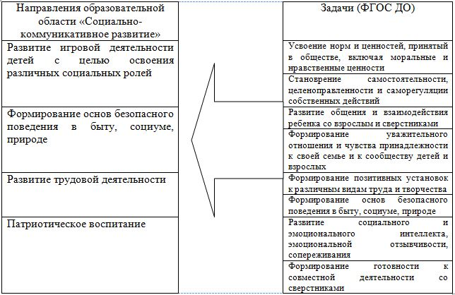
Федеральный государственный стандарт дошкольного образования
социально-коммуникативное развитие

Slide 23
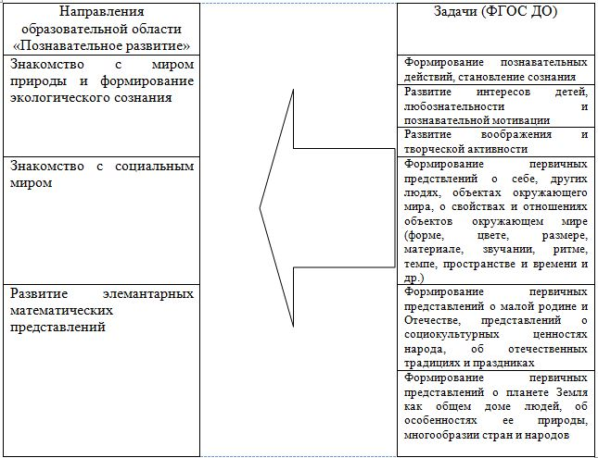
Федеральный государственный стандарт дошкольного образования
познавательное развитие

Slide 24
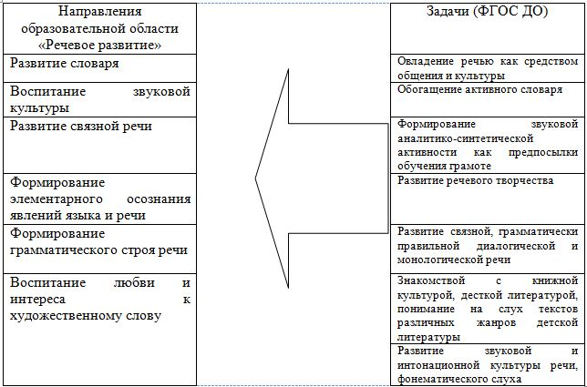
Федеральный государственный стандарт дошкольного образования
речевое развитие

Slide 25
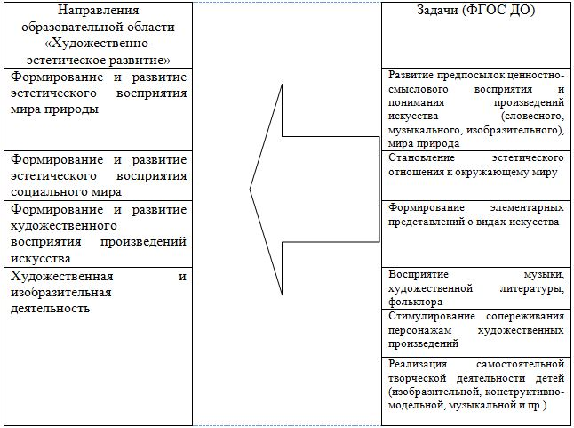
Федеральный государственный стандарт дошкольного образования
художественно-эстетическое развитие

Slide 26
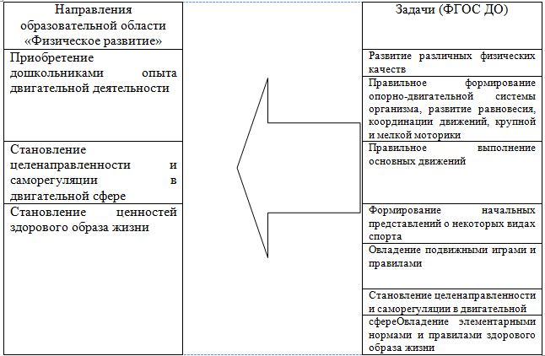
Федеральный государственный стандарт дошкольного образования
физическое развитие

Slide 27
Виды детской деятельности
Игровая
сюжетно-ролевая игра
игра
с правилами
другие виды игр

Slide 28
Виды детской деятельности
Коммуникативная
Общение и взаимодействие со взрослыми и сверстниками

Slide 29
Виды детской деятельности
Познавательно - исследовательская
исследование объектов окружающего мира и экспериментирование с ними

Slide 30
Виды детской деятельности
Восприятие художественной литературы и фольклора

Slide 31
Виды детской деятельности
Самообслуживание и элементарный бытовой труд
самообслуживание
бытовой труд в помещении
бытовой труд
на улице

Slide 32
Виды детской деятельности
Конструирование из различных материалов (конструкторов, модулей, бумаги, природного и иного материала)

Slide 33
Виды детской деятельности
Изобразительная
рисование
лепка
аппликация

Slide 34
Виды детской деятельности
Музыкальная
пение
музыкально – ритмические движения
игра на детских музыкальных инструментах
восприятие и понимание смысла музыкальных произведений

Slide 35
Виды детской деятельности
Двигательная
овладение основными движениями

Slide 36
Части Программы
О О П Д О
(не менее 60%)
(не более 40%)
ФГОС
Часть, формируемая
участниками
образовательного
процесса
Обязательная часть
Notes:
Программа состоит из обязательной части и части, формируемой участниками образовательных отношений. Обе части являются взаимодополняющими и необходимыми с точки зрения реализации требований Стандарта.
Обязательная часть Программы предполагает комплексность подхода, обеспечивая развитие детей во всех пяти взаимодополняющих образовательных областях.
В части, формируемой участниками образовательных отношений, должны быть представлены выбранные и/или разработанные самостоятельно участниками образовательных отношений Программы, направленные на развитие детей в одной или нескольких образовательных областях, видах деятельности и/или культурных практиках (далее - парциальные образовательные программы), методики, формы организации образовательной работы.
Объём обязательной части Программы рекомендуется не менее 60% от её общего объёма; части, формируемой участниками образовательных отношений,
не более 40%.

Slide 37
Структура основной образовательной программы
Целевой раздел
Содержательный раздел
Организационный раздел
Обязательная часть
Часть, формируемая участниками
образовательного процесса
Notes:
Программа включает три основных раздела: целевой, содержательный и организационный, в каждом из которых отражается обязательная часть и часть, формируемая участниками образовательных отношений.

Slide 38
Структура основной образовательной программы
Целевой раздел
пояснительная записка
планируемые результаты как целевые ориентиры освоения Программы

Slide 39
Целевой раздел программы
Пояснительная записка
Цели и задачи реализации Программы
Значимые характеристики, в т. ч. характеристики особенностей развития детей раннего и дошкольного возраста
Принципы и подходы к формированию Программы

Slide 40
Целевой раздел программы
Планируемые результаты
Конкретизируют требования Стандарта к целевым ориентирам с учётом:
возрастных возможностей и индивидуальных различий детей
особенностей развития детей с ОВЗ, в том числе детей-инвалидов

Slide 41
Структура основной образовательной программы
Содержательный раздел
описание образовательной деятельности в соответствии с пятью образовательными областями, с учётом используемых ПООП и методических пособий, обеспечивающих реализацию данных программ
описание вариативных форм, способов, методов и средств реализации Программы
описание образовательной деятельности по профессиональной коррекции нарушений развития детей
особенности образовательной деятельности разных видов и культурных практик
способы и направления поддержки детской инициативы
особенности взаимодействия педагогического коллектива с семьями
иные характеристики содержания Программы, наиболее существенные с точки зрения авторов

Slide 42
Часть ОП, формируемая участниками образовательных отношений
Содержательный раздел ООП
Включает различные направления, выбранные участниками образовательных отношений из числа парциальных и иных программ и/или созданных ими самостоятельно
Учитывает образовательные потребности, интересы и мотивы детей, членов их семей и педагогов и может быть ориентирована на:
специфику национальных, социокультурных и иных условий
сложившиеся традиции ДОО (группы)
выбор тех парциальных программ и форм организации работы с детьми, которые в наибольшей степени соответствуют потребностям и интересам детей, а также возможностям педагогического коллектива

Slide 43
Содержание коррекционной работы и/или инклюзивного образования
Содержательный раздел ООП
Включается в Программу, если планируется её освоение детьми с ОВЗ
Содержит специальные условия для получения образования детьми с ОВЗ, в том числе:
механизмы адаптации Программы для указанных детей
использование специальных образовательных программ и методов, методических пособий и дидактических материалов
проведение групповых и индивидуальных коррекционных занятий
осуществление квалифицированной коррекции нарушений развития
Направлено на:
обеспечение коррекции нарушений развития, оказание детям квалифицированной помощи в освоении Программы
освоение детьми с ОВЗ Программы, их разностороннее развитие
Notes:
…
В случае организации инклюзивного образования по основаниям, не связанным с ограниченными возможностями здоровья детей, выделение данного раздела не является обязательным; в случае же его выделения содержание данного раздела определяется Организацией самостоятельно

Slide 44
Структура основной образовательной программы
Организационный раздел
описание материально-технического обеспечения Программы, обеспеченности методическими материалами и средствами обучения и воспитания
распорядок и /или режим дня
особенности традиционных событий, праздников, мероприятий
особенности организации развивающей предметно-пространственной среды

Slide 45
Дополнительный раздел Программы
Текст краткой презентации Программы
Ориентирован
на родителей
Доступен
для ознакомления
Notes:
2.13. Дополнительным разделом Программы является текст её краткой презентации. Краткая презентация Программы должна быть ориентирована на родителей (законных представителей) детей и доступна для ознакомления

Slide 46
Содержание краткой презентации
Возрастные и иные категории детей, на которых ориентирована Программа, в том числе категории детей с ОВЗ
Используемые Примерные программы
Характеристика взаимодействия педагогического коллектива с семьями детей
Notes:
В краткой презентации Программы должны быть указаны:
1) возрастные и иные категории детей, на которых ориентирована Программы Организации, в том числе категории детей с ограниченными возможностями здоровья, если Программа предусматривает особенности ее реализации для этой категории детей;
2) используемые Примерные программы;
3) характеристика взаимодействия педагогического коллектива с семьями детей.

Slide 47
ФЕДЕРАЛЬНЫЙ ГОСУДАРСТВЕННЫЙ ОБРАЗОВАТЕЛЬНЫЙ СТАНДАРТ ДОШКОЛЬНОГО ОБРАЗОВАНИЯ
III. ТРЕБОВАНИЯ К УСЛОВИЯМ РЕАЛИЗАЦИИ ООП ДО

Slide 48
материально-технические
кадровые
финансовые
психолого-педагогические
Условия реализации Программы
развивающая предметно-простран-ственная среда
Notes:
…
Перечисленные условия должны обеспечивать полноценное развитие детей во всех образовательных областях, на фоне их эмоционального благополучия и положительного отношения к миру, к себе и к другим людям

Slide 49
Требования
к психолого-педагогическим условиям реализации ООП ДО

Slide 50
Психолого-педагогические условия реализации Программы
Уважение к человеческому достоинству детей, формирование и поддержка их положительной самооценки, уверенности в собственных возможностях и способностях
Использование в образовательной деятельности форм и методов работы, соответствующих возрастным и индивидуальным особенностям детей (недопустимость как искусственного ускорения, так и искусственного замедления развития детей)
Notes:
Для успешной реализации Программы должны быть обеспечены следующие психолого-педагогические условия:

Slide 51
Психолого-педагогические условия реализации Программы (продолжение)
Построение образовательной деятельности на основе взаимодействия взрослых с детьми, ориентированного на интересы и возможности каждого ребёнка и учитывающего социальную ситуацию его развития
Поддержка взрослыми положительного, доброжелательного отношения детей друг к другу и взаимодействия детей в разных видах деятельности

Slide 52
Психолого-педагогические условия реализации Программы (продолжение)
Поддержка инициативы и самостоятельности детей в специфических для них видах деятельности
Возможность выбора детьми материалов, видов активности, участников совместной деятельности и общения

Slide 53
Психолого-педагогические условия реализации Программы (продолжение)
Защита детей от всех форм физического и психического насилия
Поддержка родителей в воспитании детей, охране и укреплении их здоровья, вовлечение семей непосредственно в образовательную деятельность

Slide 54
Оценка индивидуального развития детей
Психолого-педагогические условия реализации Программы
 | Педагогическая диагностика | Психологическая диагностика
Назначение | Оценка индивидуального развития детей, связанная с оценкой эффективности педагогических действий и лежащая в основе их дальнейшего планирования | Выявление и изучение индивидуально ‑ психологи-ческих особенностей детей (используется при необходимости)
Кто проводит | Педагогический работник | Квалифицированный специалист
Использование полученных результатов | Исключительно для решения образовательных задач: индивидуализации образования и оптимизации работы с группой детей | Для решения задач психологического сопровождения и проведения квалифицированной коррекции развития детей
Участие ребёнка | Свободное | Допускается только с согласия родителей
Notes:
3.2.3. При реализации Программы может проводиться оценка индивидуального развития детей. Такая оценка производится педагогическим работником в рамках педагогической диагностики. Педагогическая диагностика - оценка индивидуального развития детей дошкольного возраста, связанная с оценкой эффективности педагогических действий и лежащая в основе их дальнейшего планирования. Психологическая диагностика – выявление и изучение индивидуально‑психологических особенностей детей.

Slide 55
Условия, необходимые для создания социальной ситуации развития детей (основные компетенции педагогических работников)
Психолого-педагогические условия реализации Программы
1. Обеспечение эмоционального благополучия через:
уважительное отношение к каждому ребёнку, к его чувствам и потребностям
непосредственное общение с каждым ребёнком
Notes:
3.2.5. Условия, необходимые для создания социальной ситуации развития детей, соответствующей специфике дошкольного возраста, предполагают:…
3.4.2. Педагогические работники, реализующие Программу, должны обладать основными компетенциями, необходимыми для создания условия развития детей, обозначенными в п. 3.2.5 настоящего Стандарта.

Slide 56
Условия, необходимые для создания социальной ситуации развития детей (основные компетенции педагогических работников) (продолжение)
Психолого-педагогические условия реализации Программы
2. Поддержка индивидуальности и инициативы детей через:
создание условий для свободного выбора детьми деятельности и участников совместной деятельности
создание условий для принятия детьми решений, выражения своих чувств и мыслей
недирективную помощь детям, поддержку детской инициативы и самостоятельности в разных видах деятельности

Slide 57
Условия, необходимые для создания социальной ситуации развития детей (основные компетенции педагогических работников) (продолжение)
Психолого-педагогические условия реализации Программы
3. Установление правил взаимодействия в разных ситуациях:
создание условий для позитивных, доброжелательных отношений между детьми, в том числе принадлежащими к разным национально-культурным, религиозным общностям и социальным слоям, а также имеющими различные (в том числе ограниченные) возможности здоровья
развитие коммуникативных способностей детей, позволяющих разрешать конфликтные ситуации со сверстниками
развитие умения детей работать в группе сверстников

Slide 58
Условия, необходимые для создания социальной ситуации развития детей (основные компетенции педагогических работников) (продолжение)
Психолого-педагогические условия реализации Программы
4. Построение вариативного развивающего образования, ориентированного на зону ближайшего развития каждого ребёнка, через:
создание условий для овладения культурными средствами деятельности
организацию видов деятельности, способствующих развитию мышления, речи, общения, воображения и детского творчества, личностного, физического и художественно – эстетического развития детей
поддержку спонтанной игры детей, её обогащение, обеспечение игрового времени и пространства
оценку индивидуального развития детей

Slide 59
Условия для работы с детьми с ОВЗ
Психолого-педагогические условия реализации Программы
Для коррекционной работы с детьми с ОВЗ в группах комбинированной направленности должны создаваться условия в соответствии с перечнем и планом реализации индивидуально ориентированных коррекционных мероприятий
Работа с детьми-инвалидами, осваивающими Программу, должна учитывать индивидуальную программу реабилитации инвалида
Notes:
…

Slide 60
Организация должна создавать возможности:
Психолого-педагогические условия реализации Программы
для предоставления информации о Программе семье и всем заинтересованным лицам, вовлечённым в образовательную деятельность, а также широкой общественности
для взрослых по поиску и использованию материалов, обеспечивающих реализацию Программы, в том числе в информационной среде
для обсуждения с родителями детей вопросов, связанных с реализацией Программы

Slide 61
Требования
к развивающей
предметно-пространственной среде

Slide 62
Развивающая предметно-пространственная среда должна обеспечивать:
Требования к развивающей предметно-пространственной среде
1. Максимальную реализацию образовательного потенциала пространства:
Организации
Группы
территории, приспособленной для реализации Программы
материалов, оборудования и инвентаря

Slide 63
Развивающая предметно-пространственная среда должна обеспечивать:
Требования к развивающей предметно-пространственной среде
2. Возможность:
общения и совместной деятельности детей (в том числе детей разного возраста) и взрослых
двигательной активности
уединения

Slide 64
Развивающая предметно-пространственная среда должна обеспечивать:
Требования к развивающей предметно-пространственной среде
реализацию различных ОП
необходимые условия в случае организации инклюзивного образования
учёт национально-культурных, климатических условий, в которых осуществляется образовательная деятельность
учёт возрастных особенностей детей

Slide 65
Развивающая предметно-пространственная среда должна быть:
Требования к развивающей предметно-пространственной среде
содержательно насыщенной
трансформируемой
полифункциональной
вариативной
доступной
безопасной

Slide 66
Насыщенность среды
Требования к развивающей предметно-пространственной среде
Соответ-ствует возраст-ным возможностям детей и содержа-нию Программы
Включает оснащение:
Сред-ства обуче-ния
(в т.ч. техничес-кие)
Соответствую-щие материалы
(в т.ч. расход-ные)
Оборудование и инвентарь
игро-вой
спор-тивный
оздоровительный

Slide 67
Насыщенность среды (продолжение)
Требования к развивающей предметно-пространственной среде
Образовательное пространство обеспечивает:
Активность (для всех категорий воспитанников):
игро-вую
позна-ватель-ную
творческую
иссле-довательскую ( + экспери-ментирование с дос-тупными материалами, в т.ч. с песком и водой)
двигательную (в т.ч. развитие крупной и мелкой моторики, участие в подвиж-ных играх и соревно-ваниях)
Эмоциональное благо-полу-чие во взаи-модейст-вии с предметно-прос-транст-венным окружением
Воз-мож-ность само-выра-жения

Slide 68
Трансформируемость среды
Требования к развивающей предметно-пространственной среде
Возможность изменений предметно-пространственной среды в зависимости от образовательной ситуации, в том числе от меняющихся интересов и возможностей детей

Slide 69
Полифункциональность среды
Требования к развивающей предметно-пространственной среде
Отсутствие жёстко закреплённых способов употребления предметов
Возможность разнообразного использования различных составляющих предметной среды (детской мебели, матов, мягких модулей, ширм и т. д.)
Наличие полифункциональных предметов (в т.ч. природных материалов, пригодных для использования в разных видах детской активности, в т.ч. в качестве предметов-заместителей в детской игре)

Slide 70
Вариативность среды
Требования к развивающей предметно-пространственной среде
Наличие различных пространств
для игры
для конст-руирования
для уедине-ния
и пр.
Наличие разнообразных материа-лов, игр, игрушек и оборудова-ния, обеспечи-вающих свободный выбор детей
Периодическая сменяемость игрового материала, появление новых предметов, стимулирующих игровую, двигательную, познавательную и исследователь-скую активность детей

Slide 71
Доступность среды
Требования к развивающей предметно-пространственной среде
Доступность всех помещений, где осуществляется образовательная деятельность
для воспитанников (в том числе детей с ОВЗ и детей-инвалидов)
Свободный доступ к играм, игрушкам, материалам, пособиям, обеспечивающим все основные виды детской активности воспитанников (в том числе детей с ОВЗ и детей-инвалидов)
Исправность и сохранность материалов и оборудования

Slide 72
Безопасность среды
Требования к развивающей предметно-пространственной среде
Соответствие всех элементов требованиям по обеспечению надёжности и безопасности их использования

Slide 73
Требования к кадровым условиям реализации ООП ДО

Slide 74
Реализация Программы обеспечивается кадрами:
Требования к кадровым условиям реализации Программы
Руководящими
Педагогическими
Учебно-вспомогательными
Административно-хозяйственными
В реализации Программы могут также участвовать:
научные работники Организации
иные работники Организации, в том числе осуществляющие финансовую и хозяйственную деятельности, охрану жизни здоровья детей

Slide 75
Требования к материально-техническим условиям реализации ООП ДО

Slide 76
Требования к материально-техническим условиям включают:
Требования, определяемые в соответствии с СанПиН
Требования, определяемые в соответствии с правилами пожарной безопасности
Требования к средствам обучения и воспитания в соответствии с возрастом и индивидуальными особенностями развития детей
Требования к оснащенности помещений развивающей предметно-пространственной средой
Требования к материально-техническому обеспечению программы (учебно-методический комплект, оборудование, оснащение)

Slide 77
Требования к финансовым условиям реализации ООП ДО

Slide 78
Финансирование реализации ООП ДО
Требования к финансовым условиям реализации Программы
Осуществляется в объёме нормативов обеспечения государственных гарантий реализации прав на получение общедоступного и бесплатного дошкольного образования, определяемых органами государственной власти субъектов РФ
Указанные нормативы определяются в соответствии со Стандартом, с учётом:
типа Организации
специальных условий получения образования детьми с ОВЗ
обеспечения дополнительного профессионального образования педагогических работников
обеспечения безопасных условий обучения и воспитания, охраны здоровья детей
направленности Программы, категории детей, форм обучения и иных особенностей образовательной деятельности

Slide 79
ФЕДЕРАЛЬНЫЙ ГОСУДАРСТВЕННЫЙ ОБРАЗОВАТЕЛЬНЫЙ СТАНДАРТ ДОШКОЛЬНОГО ОБРАЗОВАНИЯ
IV. ТРЕБОВАНИЯ К РЕЗУЛЬТАТАМ ОСВОЕНИЯ ООП ДО

Slide 80
Специфика дошкольного детства
Гибкость и пластичность развития ребёнка
Высокий разброс вариантов развития
Непосредственность и непроизвольность
Системные особенности ДО
необязательность уровня ДО в РФ
отсутствие возможности вменения ребёнку какой-либо ответственности за результат
Notes:
ФГОС ДО – это - по выражению самого Александра Асмолова - «нестандартный стандарт». Он имеет свою специфику, которая вытекает из специфики самого дошкольного детства, которая кратко описана в самом начале раздела, посвящённого требованиям к результатам освоения программы.
…

Slide 81
Целевые ориентиры образования в младенческом и раннем возрасте
ФГОС
Интересуется окружающими предметами и активно действует с ними; эмоционально вовлечён в действия с игрушками и другими предметами, стремится проявлять настойчивость в достижении результата своих действий

Slide 82
Целевые ориентиры образования в младенческом и раннем возрасте
ФГОС
Использует специфические, культурно фиксированные предметные действия, знает назначение бытовых предметов (ложки, расчёски, карандаша и пр.) и умеет пользоваться ими. Владеет простейшими навыками самообслуживания; стремится проявлять самостоятельность в бытовом и игровом поведении

Slide 83
Целевые ориентиры образования в младенческом и раннем возрасте
ФГОС
Владеет активной и пассивной речью, включённой в общение; может обращаться с вопросами и просьбами, понимает речь взрослых; знает названия окружающих предметов и игрушек

Slide 84
Целевые ориентиры образования в младенческом и раннем возрасте
ФГОС
Стремится к общению со взрослыми и активно подражает им в движениях и действиях; появляются игры, в которых ребёнок воспроизводит действия взрослого

Slide 85
Целевые ориентиры образования в младенческом и раннем возрасте
ФГОС
Проявляет интерес к сверстникам; наблюдает за их действиями и подражает им

Slide 86
Целевые ориентиры образования в младенческом и раннем возрасте
ФГОС
Обладает интересом к стихам, песням и сказкам, рассматриванию картинок, стремится двигаться под музыку; эмоционально откликается на различные произведения культуры и искусства

Slide 87
Целевые ориентиры образования в младенческом и раннем возрасте
ФГОС
У ребёнка развита крупная моторика; он стремится осваивать различные виды движения (бег, лазанье, перешагивание и пр.)

Slide 88
Целевые ориентиры на этапе завершения ДО
ФГОС
Овладевает основными культурными способами деятельности, проявляет инициативу и самостоятельность в разных видах деятельности… способен выбирать себе род занятий, участников по совместной деятельности

Slide 89
Целевые ориентиры на этапе завершения ДО
ФГОС
Обладает установкой положительного отношения к миру, к разным видам труда, другим людям и самому себе, обладает чувством собственного достоинства; активно взаимодействует со сверстниками и взрослыми, участвует в совместных играх. Способен договариваться, учитывать интересы и чувства других, сопереживать неудачам и радоваться успехам других; адекватно проявляет свои чувства, в том числе чувство веры в себя; старается разрешать конфликты

Slide 90
Целевые ориентиры на этапе завершения ДО
ФГОС
Обладает развитым воображением, которое реализуется в разных видах деятельности, и, прежде всего, в игре; владеет разными формами и видами игры, различает условную и реальную ситуации, умеет подчиняться разным правилам и социальным нормам

Slide 91
Целевые ориентиры на этапе завершения ДО
ФГОС
Достаточно хорошо владеет устной речью, может выражать свои мысли и желания, строит речевые высказывания в ситуации общения, может выделять звуки в словах, у ребёнка складываются предпосылки грамотности

Slide 92
Целевые ориентиры на этапе завершения ДО
ФГОС
У ребёнка развита крупная и мелкая моторика; он подвижен, вынослив, владеет основными движениями, может контролировать свои движения и управлять ими

Slide 93
Целевые ориентиры на этапе завершения ДО
ФГОС
Способен к волевым усилиям, может следовать социальным нормам поведения и правилам в разных видах деятельности, во взаимоотношениях со взрослыми и сверстниками, может соблюдать правила безопасного поведения и личной гигиены

Slide 94
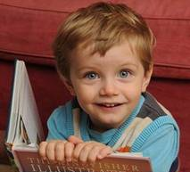
Целевые ориентиры на этапе завершения ДО
ФГОС
Ребёнок проявляет любознательность
задаёт вопросы
интересуется причинно-следственными связями
пытается самостоятельно придумывать объяснения явлениям природы и поступкам людей
склонен наблюдать, экспериментировать
обладает начальными знаниями о себе, о природном и социальном мире, в котором он живёт
знаком с произведениями детской литературы
обладает элементарными представлениями из области живой природы, естествознания, математики, истории и т. п.
способен к принятию собственных решений, опираясь на свои знания и умения в различных видах деятельности

Slide 95
Преемственность дошкольного и начального общего образования
Соблюдение требований к условиям реализации Программы
Формирование у ребёнка к моменту завершения уровня ДО показателей, указанных в целевых ориентирах (формирование предпосылок к учебной деятельности)
ЦО Программы выступают основаниями преемственности ДО и НОО
Notes:
4.7. Целевые ориентиры Программы выступают основаниями преемственности дошкольного и начального общего образования. При соблюдении требований к условиям реализации Программы настоящие целевые ориентиры предполагают формирование у детей дошкольного возраста предпосылок к учебной деятельности на этапе завершения ими дошкольного образования.

Slide 96
Организация взаимодействия педагога дошкольной организации и семьи
В соответствии с 44 статьей закона «Об образовании в Российской Федерации» родители получают юридическое право на информацию :
устав, лицензия, свидетельство о государственной аккредитации, учебно-программные материалы и другие документы, регламентирующие организацию и осуществление образовательной деятельности;
содержание образования, используемые методы обучения и воспитания, образовательные технологии;
информация обо всех видах планируемых обследований ребенка (психологических, психолого-педагогических), имеют право принимать решение относительно участия ребенка в таких обследованиях;
результаты проведенных обследований ребенка.

Slide 97
ПРОГРАММЫ ДОШКОЛЬНОГО ОБРАЗОВАНИЯ

Slide 98
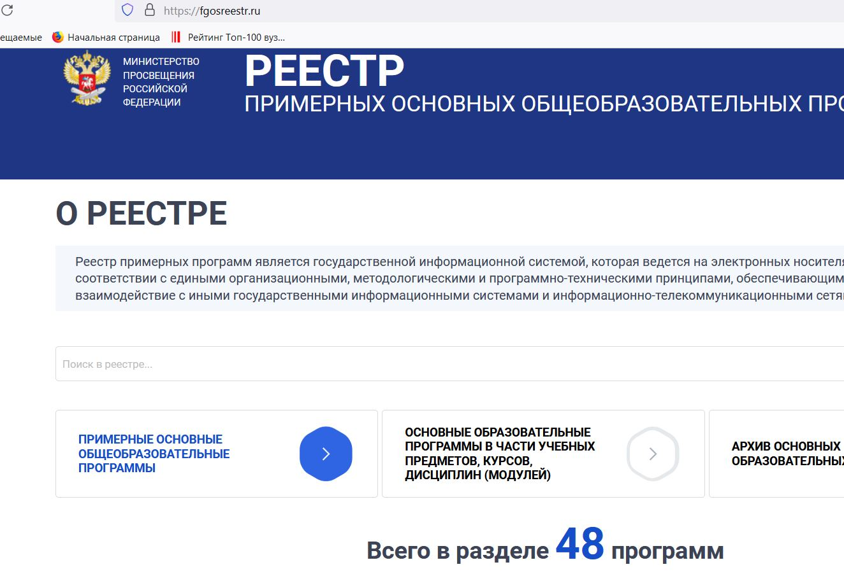

Slide 99
ОСНОВНЫЕ
ПРИМЕРНАЯ РАБОЧАЯ ПРОГРАММА ВОСПИТАНИЯ ДЛЯ ОБРАЗОВАТЕЛЬНЫХ ОРГАНИЗАЦИЙ, РЕАЛИЗУЮЩИХ ОБРАЗОВАТЕЛЬНЫЕ ПРОГРАММЫ ДОШКОЛЬНОГО ОБРАЗОВАНИЯ (Одобрена решением от 01.07.2021, протокол №2/21)
ПРИМЕРНАЯ ОБРАЗОВАТЕЛЬНАЯ ПРОГРАММА ДОШКОЛЬНОГО ОБРАЗОВАНИЯ (Одобрена решением от 20 мая20215 г., протокол №2/15)

Slide 100
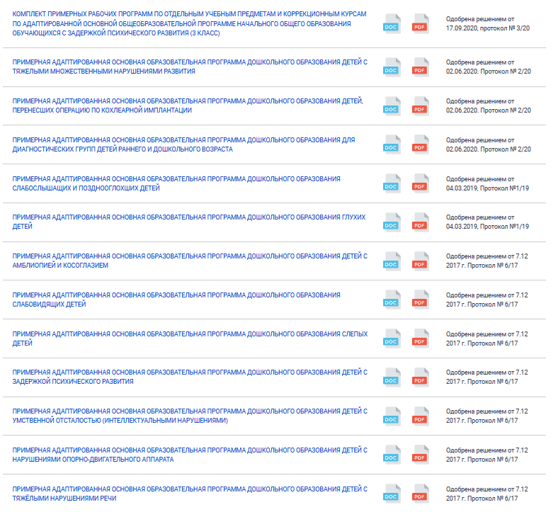
АДАПТИРОВАННЫЕ

Slide 101
АДАПТИРОВАННЫЕ

Slide 102
СПАСИБО за понимание !
Марич Екатерина Михайловна,
em.marich@mgou.ru

